Slide 1

IT CJ Feed and Care Indonesia
2022.07

Slide 2
DAFTAR ISI
Daftar Isi
Tutorial Suja Customer
Registrasi ………………………………………………………………………………………………………………………………………………………………… | 3
Login ………………………………………………………………………………………………………………………………………………………… | 4
Dashboard ………………………………………………………………………………………………………………………………… | 5
Delivery Data ………………………………………………………………………………………………………………………………………………… | 6
Invoice Data ……………………………………………………………………………………………………………………………………… | 7
Sales by Graphic ……………………………………………………………………………………………………………………………………………………………… | 8
Transfer List ……………………………………………………………………………………………………………………………………………………………………………… | 9
Transfer Confirmation ………………………………………………………………………………………………………………………………………… | 10
History Saldo ………………………………………………………………………………………………………………………………………………………… | 11
History Remainder ………………………………………………………………………………………………………………………………………………………… | 12

Slide 3
TUTORIAL SUJA CUSTOMER

Slide 4
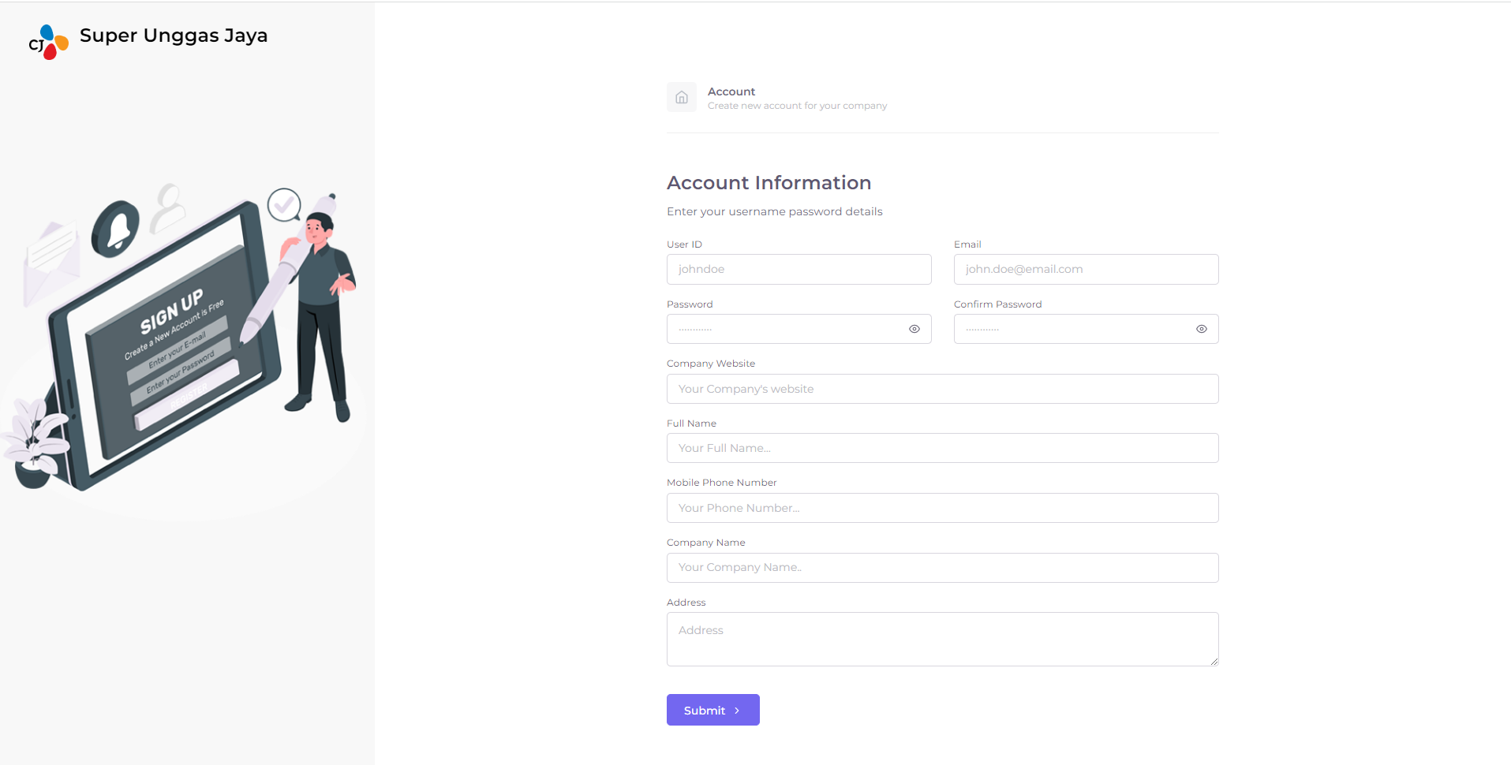
Registrasi
Akses halaman https://cjfnc.id/customer/register lalu isi form registrasi dengan benar seperti gambar dibawah.
Lalu klik submit untuk menyimpan datanya, setelah itu admin suja akan melakukan verifikasi data supaya user
yang didaftarkan bisa login kedalam aplikasi.

Slide 5
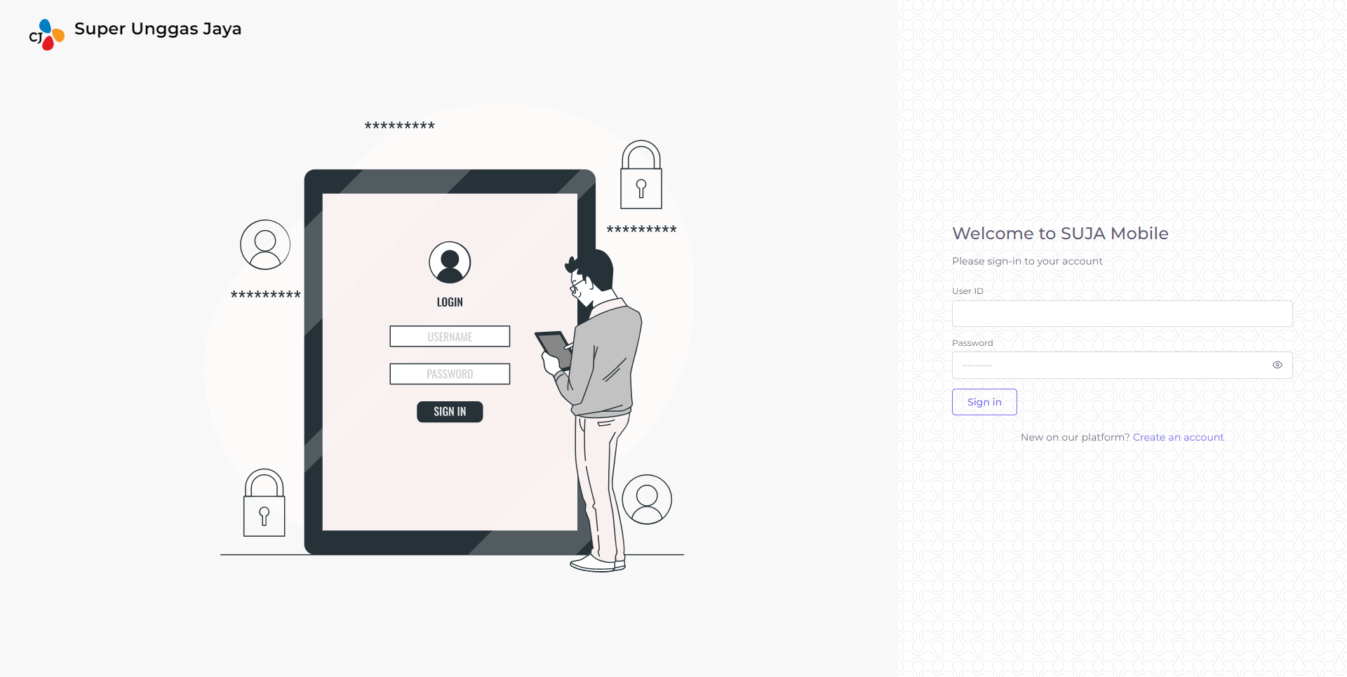
Login
Akses halaman https://cjfnc.id/customer lalu isi userID dan password dengan benar seperti gambar dibawah.
Lalu klik submit untuk menyimpan datanya, setelah itu sistem menyimpan data login user untuk digunakan didalam website / aplikasi.

Slide 6
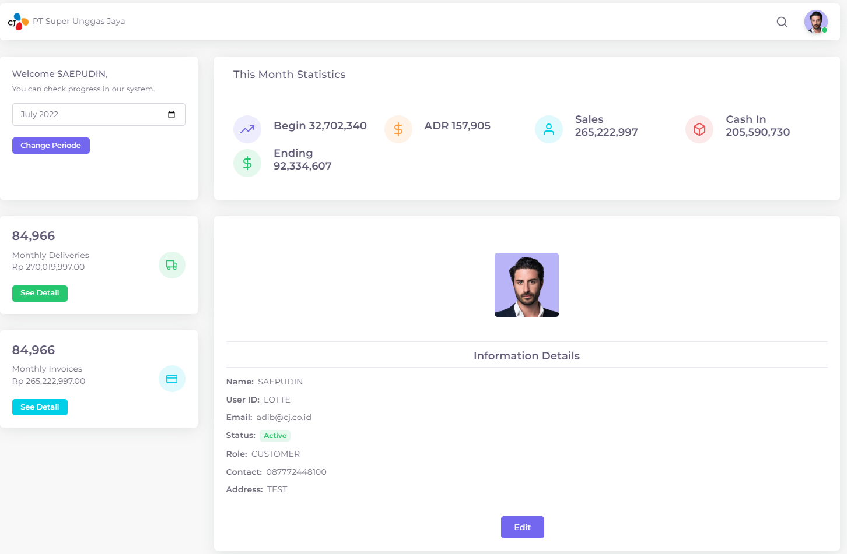
Dashboard
Di halaman ini menunjukkan informasi mengenai jumlah delivery, jumlah invoice, dan pergerakan uang yang bisa difilter perbulan data nya. Terdapat juga profil akun user yang bisa dirubah datanya dengan menekan tombol edit dibawah. Tombol monthly deliveries dan monthly invoices juga bisa diklik untuk melihat detail data invoice / delivery yang dimiliki oleh user.

Slide 7
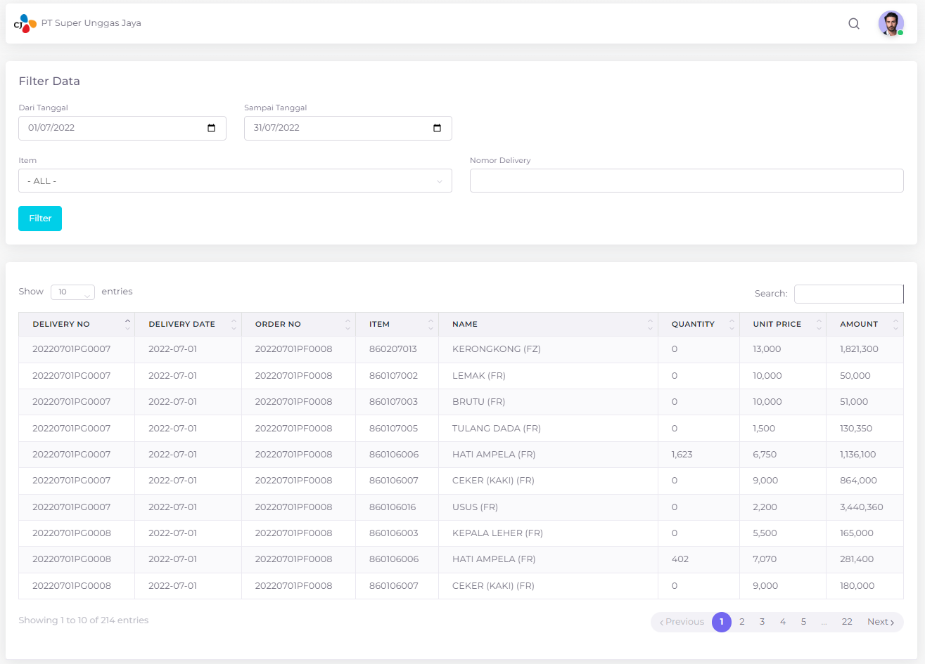
Delivery Data
Halaman ini berisi informasi pelaporan data delivery yang sudah diinput sebelumnya, tidak ada aksi kecuali dari filter data di halaman ini

Slide 8
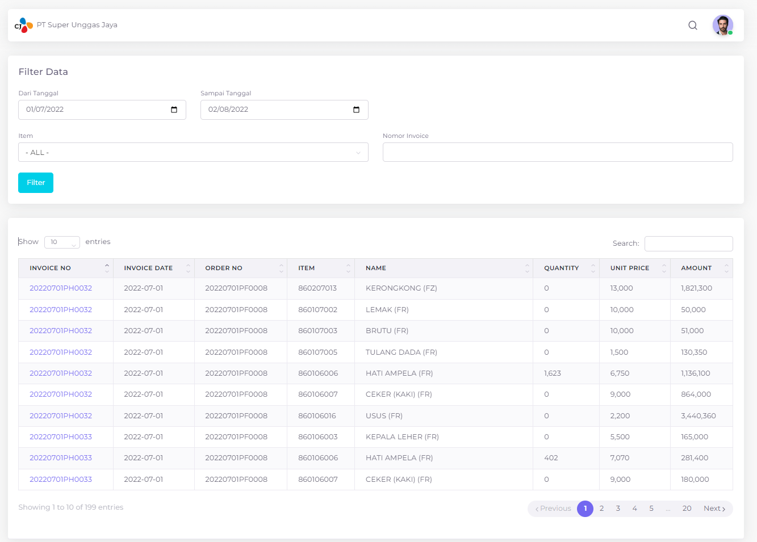
Invoice Data
Halaman ini berisi informasi pelaporan data invoice yang sudah diinput sebelumnya, customer bisa menekan nomor invoice untuk melihat detail dari invoice tersebut.

Slide 9
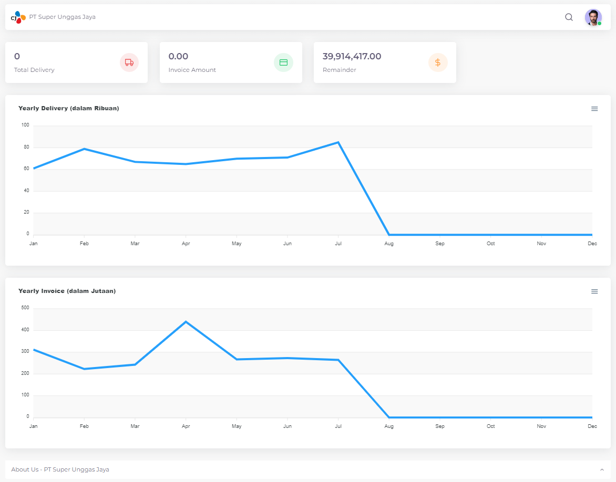
Sales by Graphic
Halaman ini berisi mengenai informasi delivery, invoice, dan remainder. Dan terdapat grafik data delivery dan invoice per bulan yang ada di tahun berjalan.

Slide 10
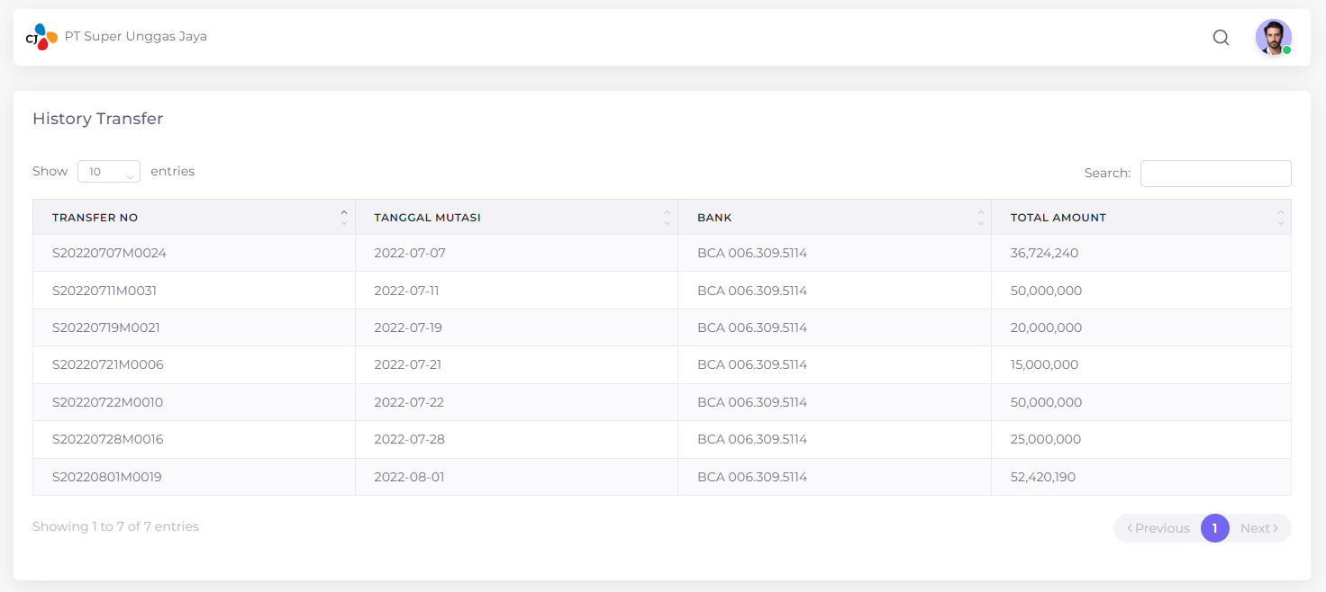
Transfer List
Halaman ini digunakan untuk melihat informasi mengenai history pembayaran yang sudah dilakukan

Slide 11
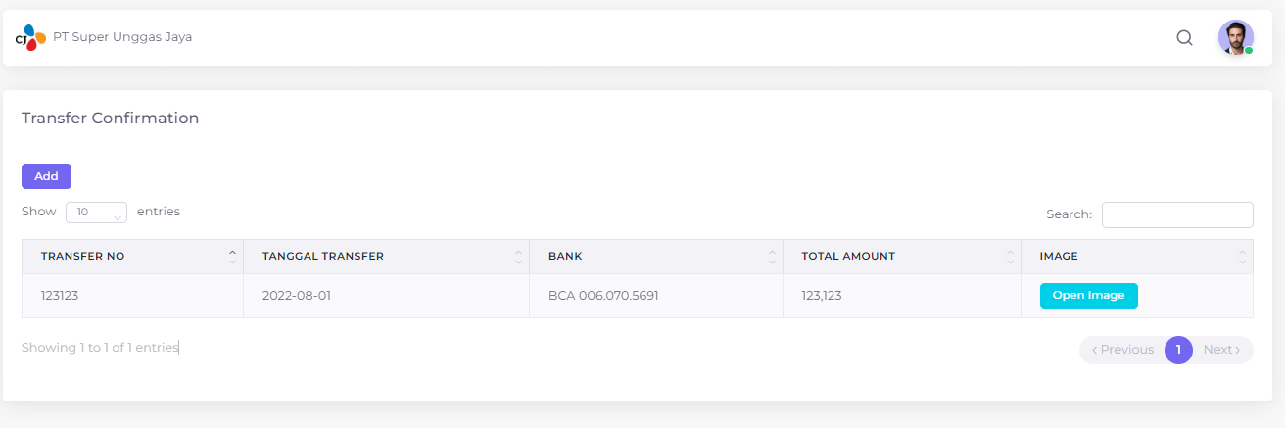
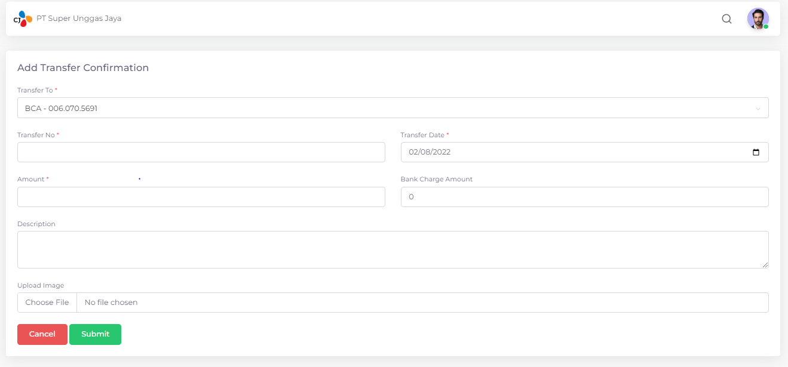
Transfer Confirmation
Halaman ini digunakan untuk menginput data pembayaran yang sudah dilakukan oleh customer kepada SUJA

Slide 12
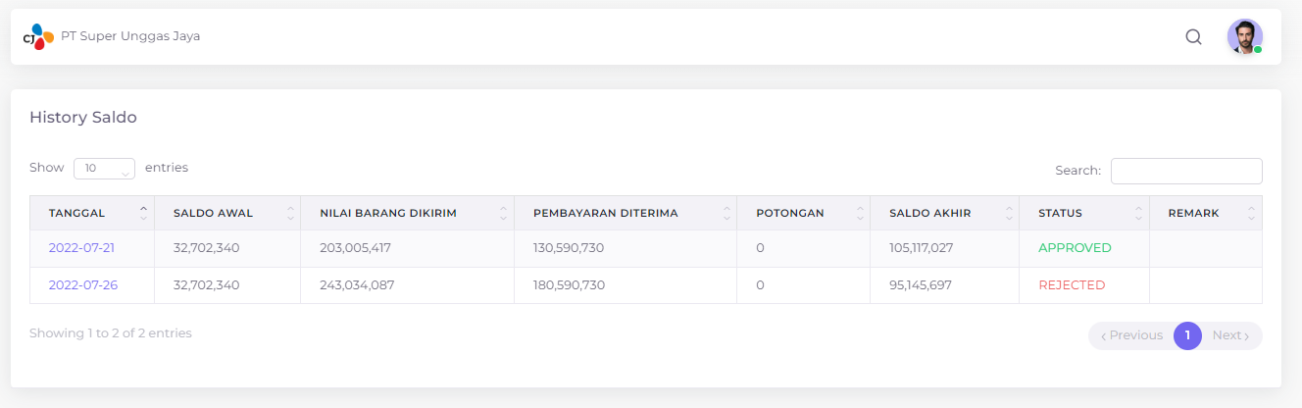
History Saldo
Halaman ini digunakan untuk melihat history saldo yang sudah dikonfirmasi oleh admin suja dan customer

Slide 13
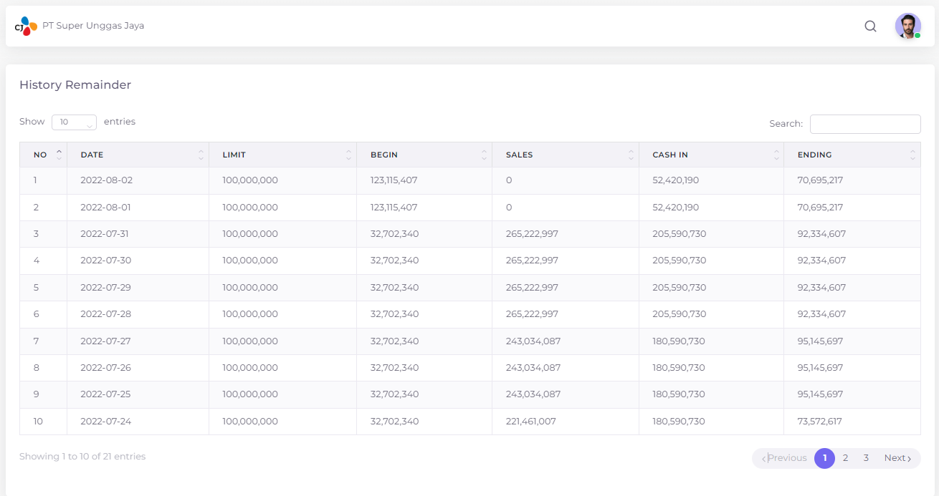
History Remainder
Halaman ini digunakan untuk melihat history remainder saldo yang sudah masuk di hari / bulan / tahun sebelumnya

Slide 14
TERIMA KASIH

